Slide 1



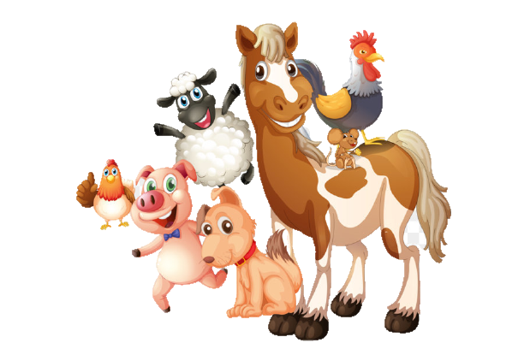


PHÒNG GIÁO DỤC ĐÀO TẠO QUẬN LONG BIÊN
TRƯỜNG TIỂU HỌC GIANG BIÊN
Mĩ thuật lớp 3
Chủ đề 3:
Con vật quen thuộc - Tiết 1

Slide 2

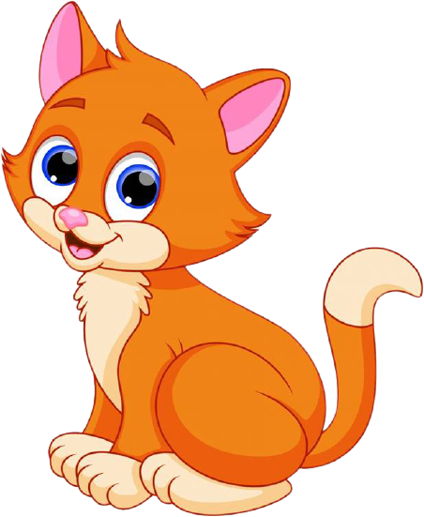


TRÒ CHƠI
Đoán bóng con vật

Slide 3





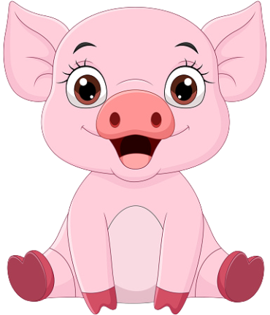

WIN

Slide 4
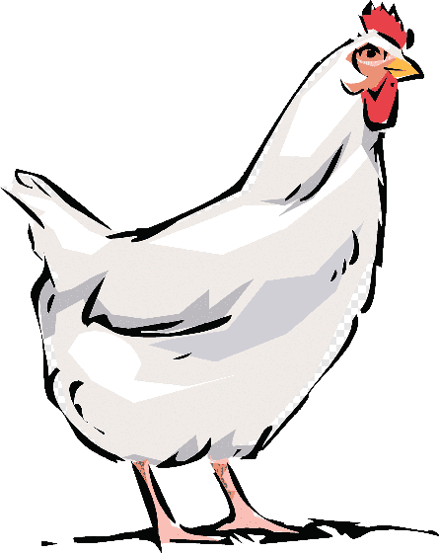
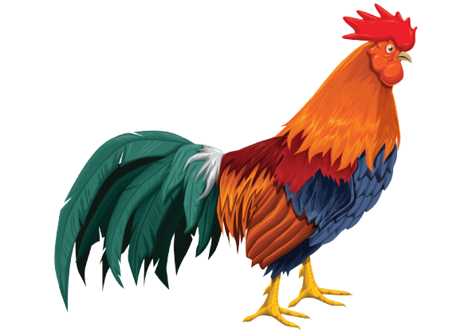


WIN
1
2
3
4
1
2
3
4

Slide 5
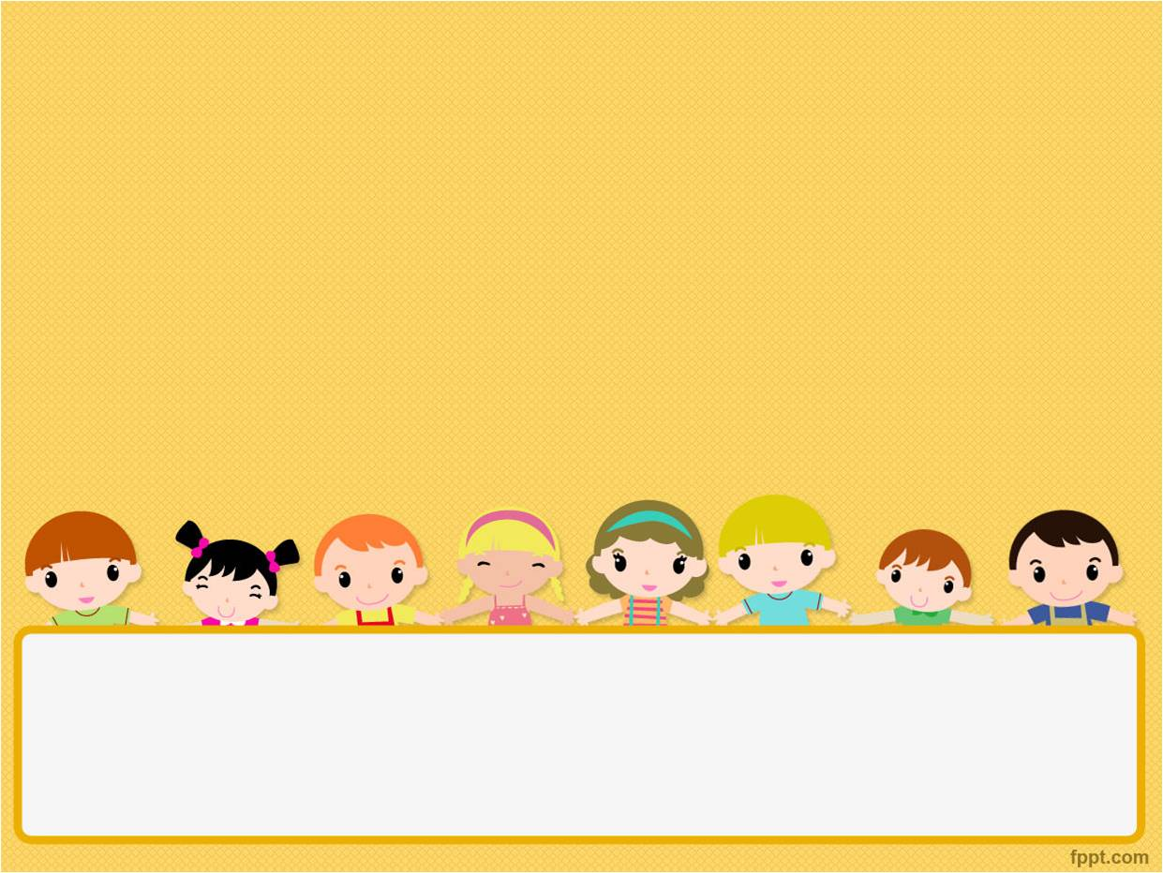
YÊU CẦU CẦN ĐẠT
- Nhận ra và nêu được hình dáng, đặc điểm các bộ phận, màu sắc, hoạt động,…của một số con vật quen thuộc.
- Vẽ được con vật quen thuộc theo ý thích bằng nét và màu.
- Giới thiệu, nhận xét và nêu được cảm nhận về sản phẩm của nhóm mình, nhóm bạn.

Slide 6


CHUẨN BỊ ĐỒ DÙNG
- Sách học Mĩ thuật.
- Giấy vẽ.
Màu vẽ.
Bút chì, tẩy.

Slide 7
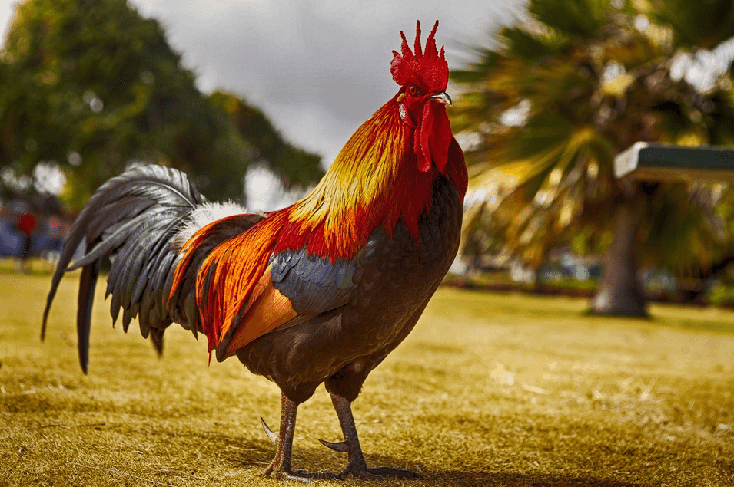
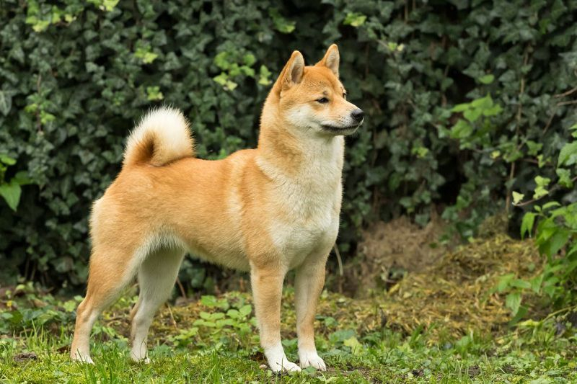
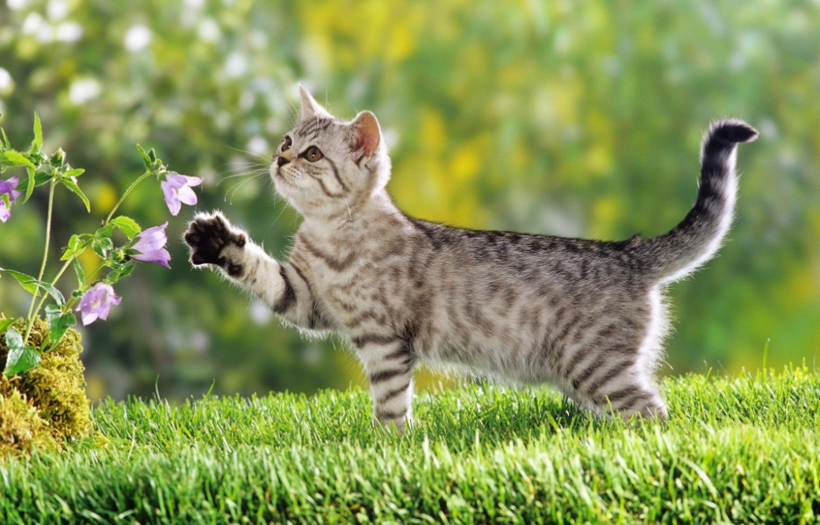
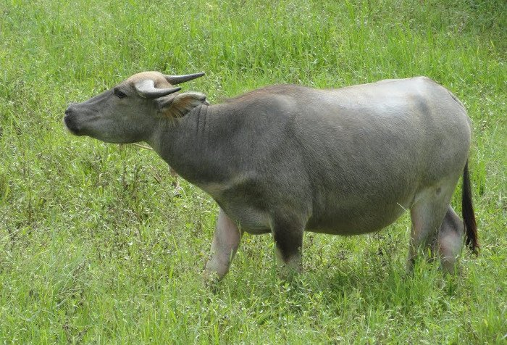
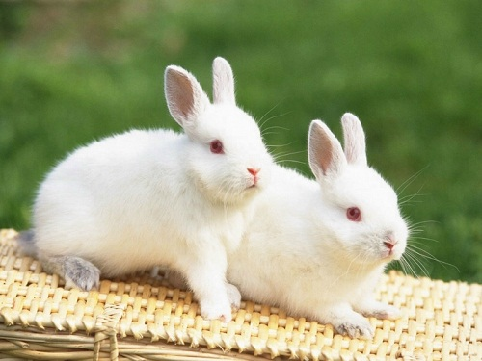
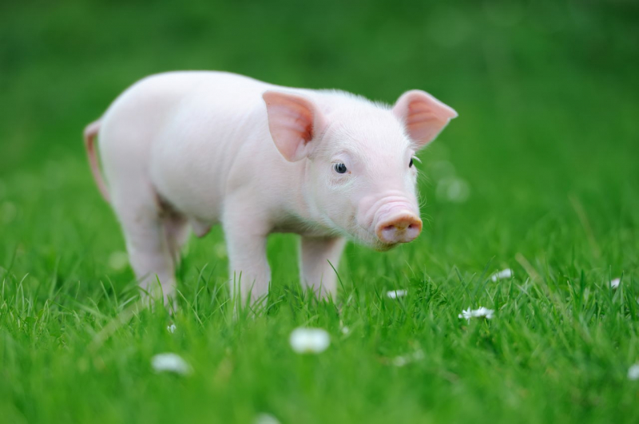
1. Khám phá
1
2
3
4
5
6

Slide 8



1. Khám phá
Hãy kể tên các con vật?
Các con vật có những bộ phận nào?
Đặc điểm, hình dáng, màu sắc của các con vật?
Những con vật này sống ở đâu?
Chúng có lợi ích gì không?

Slide 9


Slide 10
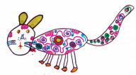
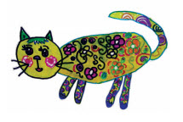
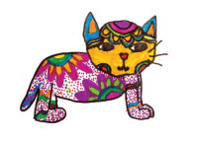

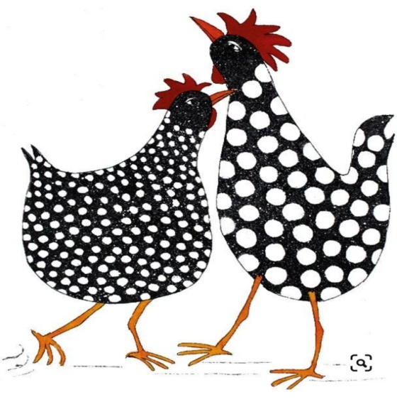

1. Khám phá
Các con vật được vẽ như thế nào?
Đường nét và màu sắc trang trí ở mỗi sản phẩm thế nào?

Slide 11
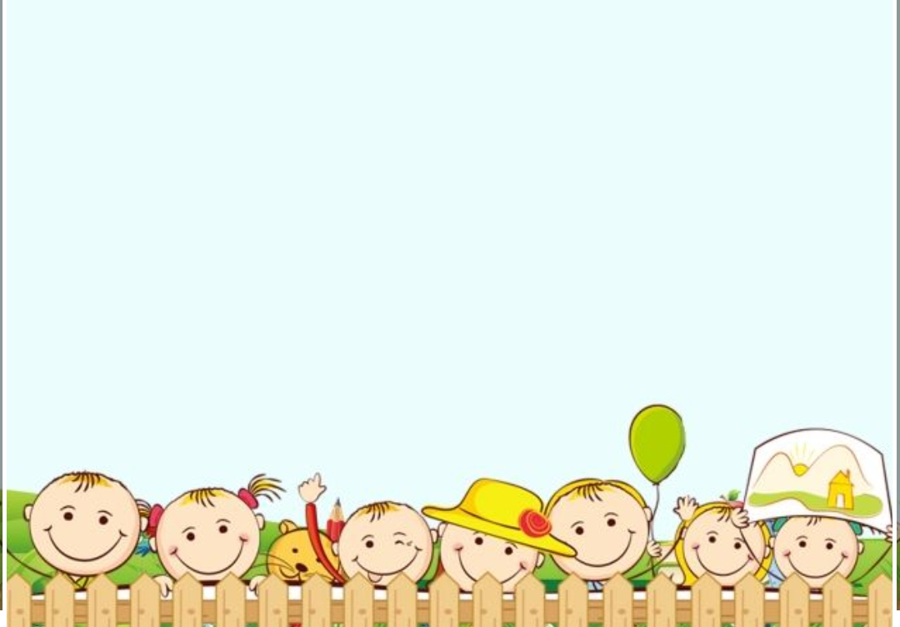
GHI NHỚ
- Mỗi con vật có hình dáng, đặc điểm và màu sắc khác nhau.
- Khi tạo dáng và trang trí cần dựa vào đặc điểm đặc trưng của con vật để lựa chọn các đường nét, màu sắc cho phù hợp.

Slide 12

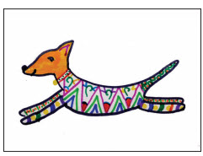
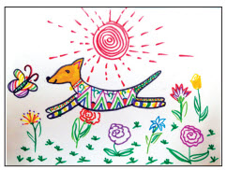
1. Kiến tạo kiến thức kĩ năng
Bước 1: Vẽ các bộ phận và vẽ chi tiết các bộ phận khác của con vật.
Bước 2: Vẽ trang trí bằng nét và màu.
Bước 3: Tạo thêm không gian thể hiện môi trường sống của con vật

Slide 13
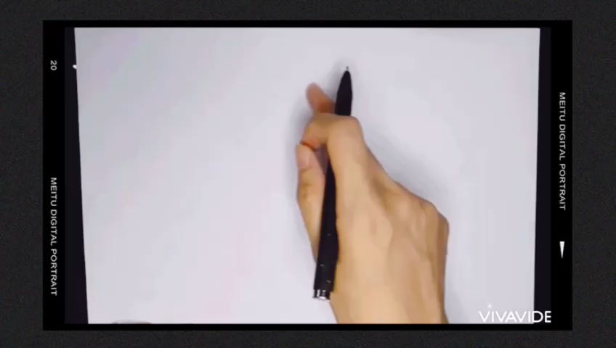
Video minh họa cách thực hiện

Slide 14

GHI NHỚ
- Vẽ hình con vật cân đối với khổ giấy.
- Thể hiện được dáng hoạt động của con vật.
- Thể hiện đường nét trang trí và màu sắc có đậm, nhạt để bức tranh thêm sinh động.

Slide 15
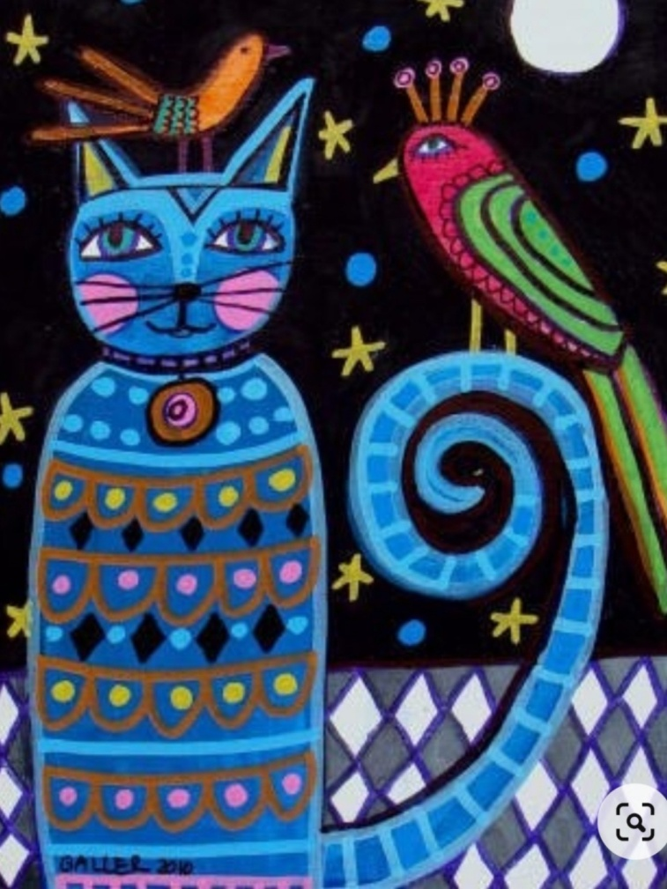
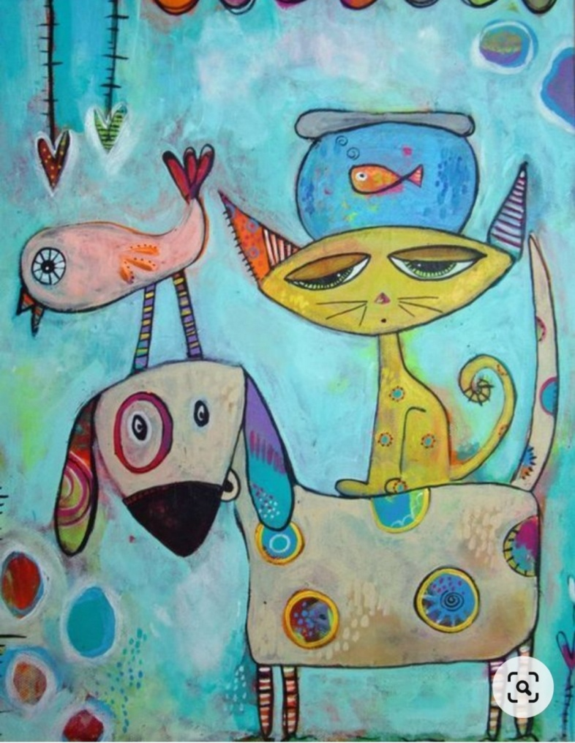
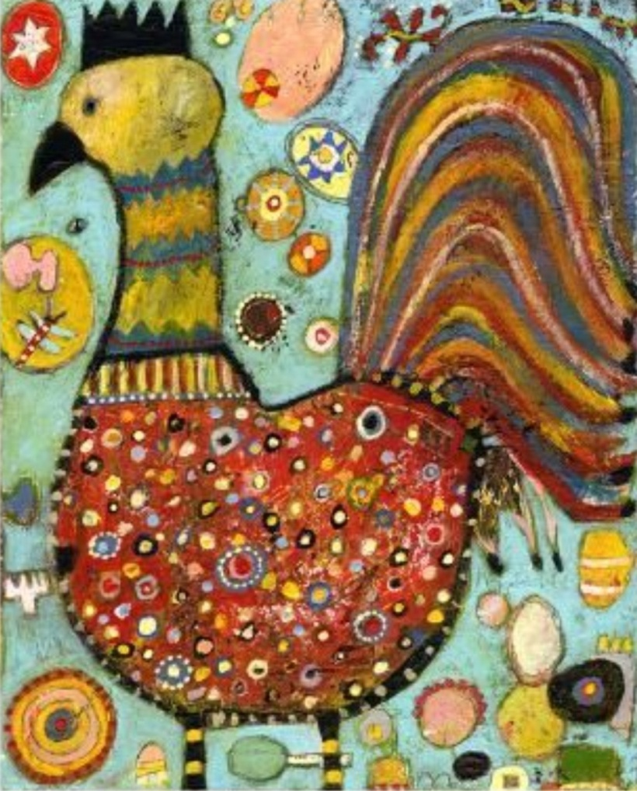
Sản phẩm tham khảo

Slide 16
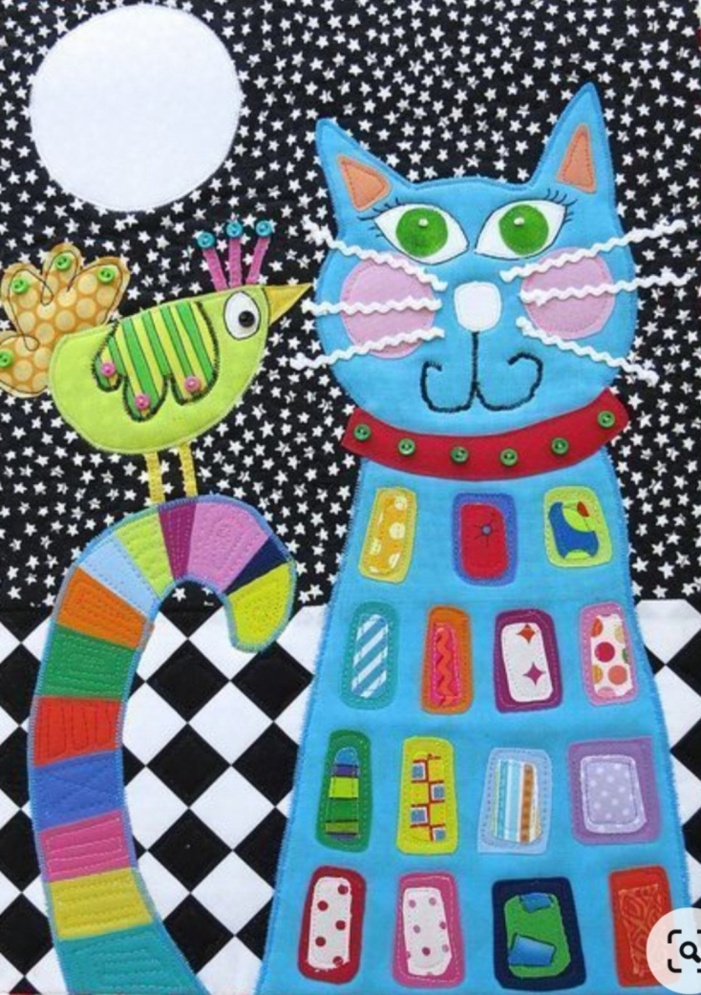
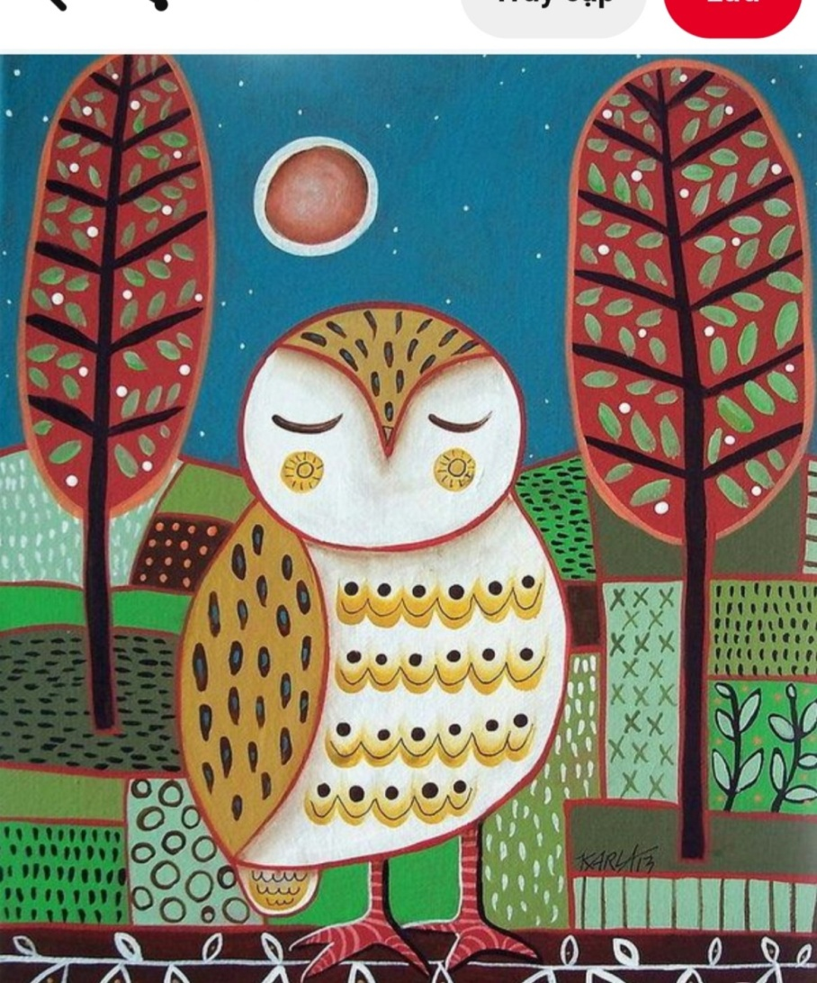
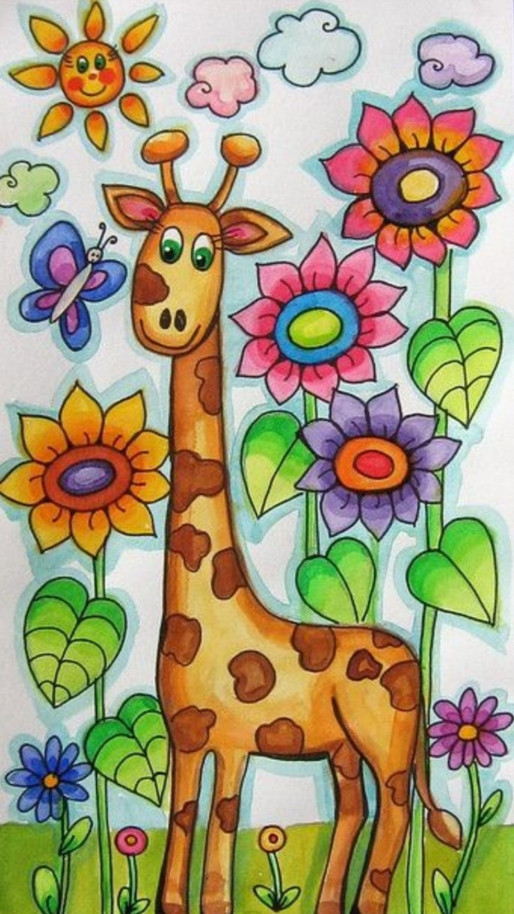
Sản phẩm tham khảo

Slide 17
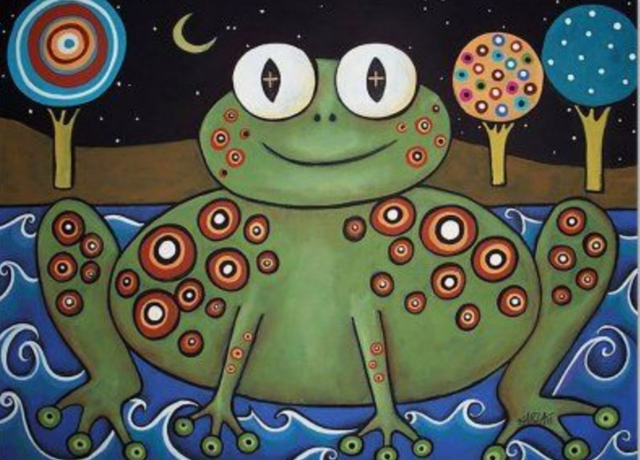
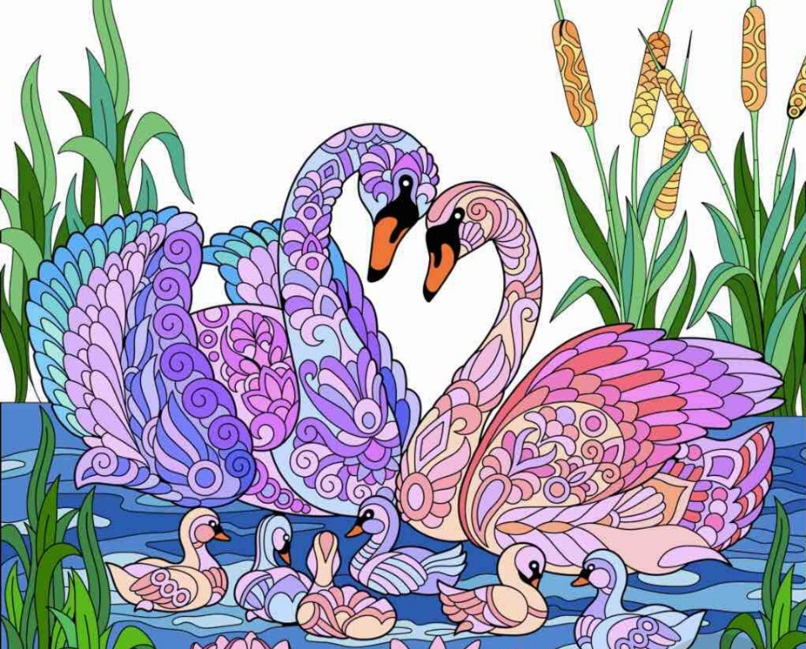
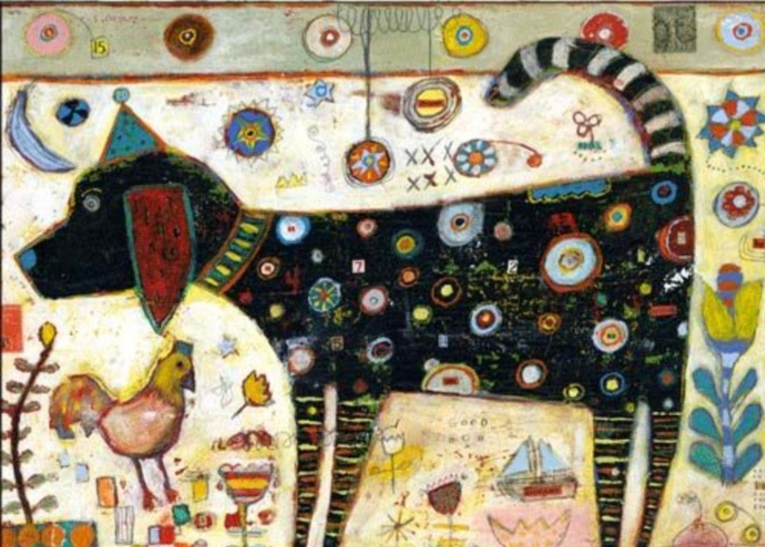

Slide 18






3. Luyện tập – sáng tạo
Vẽ con vật quen thuộc và vẽ màu theo ý thích.

Slide 19

4. Phân tích, đánh giá
Tự giới thiệu sản phẩm của mình với những người xung quanh.
- Em vẽ con vật gì?
- Con vật đó có những đặc điểm gì?
- Con vật đang làm gì? Đang ở đâu?
- Lợi ích của con vật?

Slide 20
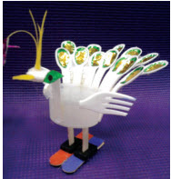
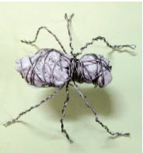
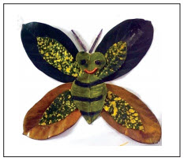
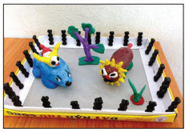
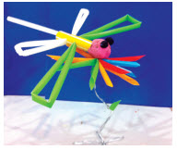
5. Vận dụng, sáng tạo
Chuẩn bị giấy bìa, màu vẽ, đất nặn, vỏ hộp, ... Cho giờ học sau.

Slide 21





Xin chào và hẹn gặp lại!

